Slide 1
Grest: come?
La progettazione estiva

Slide 2
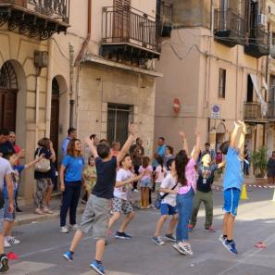
Non si può improvvisare!
Non BASTA ESSERE PERSONE «DI BUONA VOLONTà»

Slide 3
“Assistiamo a una sorta di ‘catastrofe educativa’, davanti alla quale non si può rimanere inerti, per il bene delle future generazioni e dell’intera società. Oggi c’è bisogno di una rinnovata stagione di impegno educativo, che coinvolga tutte le componenti della società, poiché l’educazione è il naturale antidoto alla cultura individualistica, che a volte degenera in vero e proprio culto dell’io e nel primato dell’indifferenza. Il nostro futuro non può essere la divisione, l’impoverimento delle facoltà di pensiero e d’immaginazione, di ascolto, di dialogo e di mutua comprensione”.
Papa Francesco

Slide 4
LA RELAZIONE EDUCATIVA

Slide 5
GESù, MODELLO DA SEGUIRE
Gesù, uomo credibile e affidabile;
Gesù, uomo che si è spogliato per entrare in dialogo con gli altri;
Gesù, uomo capace di accogliere e incontrare tutti;
Gesù, uomo che cerca e fa emergere la fede dell’altro

Slide 6
Quali caratteristiche
È una relazione asimmetrica;
Promuove la crescita identitaria;
Favorisce la crescita personale;
È una relazione intenzionale;
È una relazione continuativa;
Prevede il coinvolgimento delle due parti;
Lavora sul conflitto e sul limite;

Slide 7
«Siamo anche consapevoli che un cammino di vita ha bisogno di una speranza fondata sulla solidarietà, e che ogni cambiamento richiede un percorso educativo, per costruire nuovi paradigmi capaci di rispondere alle sfide e alle emergenze del mondo contemporaneo, di capire e di trovare le soluzioni alle esigenze di ogni generazione e di far fiorire l'umanità di oggi e di domani»
Papa Francesco

Slide 8
Uno stile particolare: l’animazione
«ANIMARE» e «EDUCARE», uguali o diversi?

Slide 9
animare
«Spesso, nella Sacra Scrittura, il termine «anima» indica la vita umana, oppure tutta la persona umana. Ma designa anche tutto ciò che nell’uomo vi è di più intimo e di maggior valore, ciò per cui più particolarmente egli è immagine di Dio: «anima» significa il principio spirituale dell’uomo»
CCC 362-363

Slide 10
LE FASI DELLA PROGETTAZIONE
Analizzare i bisogni;
Individuare gli obiettivi;
Progettare delle azioni;
Verificare il percorso fatto.

Slide 11
I bisogni

Slide 12
Quali obiettivi?

